Slide 1


Tencent AI Arena Global Open Competition
2026腾讯开悟人工智能全球公开赛
线下答辩
赛道信息：D01-智能体决策算法-西部赛区
答辩团队：Gemini团队
团队编号：T2601601
演讲人：文嘉硕

Slide 2
目录
01
02
参赛概况与技术路线
系统架构与工作流
03
04
特征工程与状态表示
神经网络架构设计
05
06
奖励体系与战术塑形
训练策略与效果展望

Slide 3
01
参赛概况与技术路线
SECTION
PART 01
Competition overview · Technical route

Slide 4
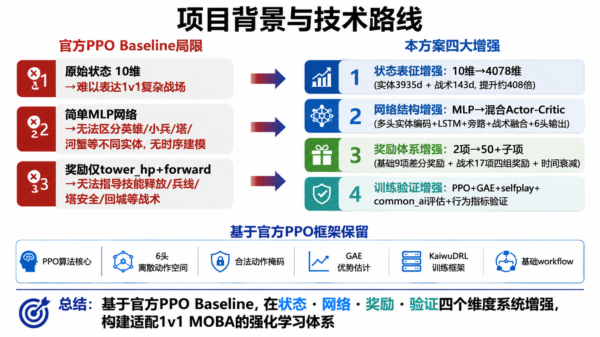
参赛概况与技术路线
请在此处填写正文

Slide 5
02
二、系统架构与工作流
SECTION
PART 02
System architecture · Workflow

Slide 6
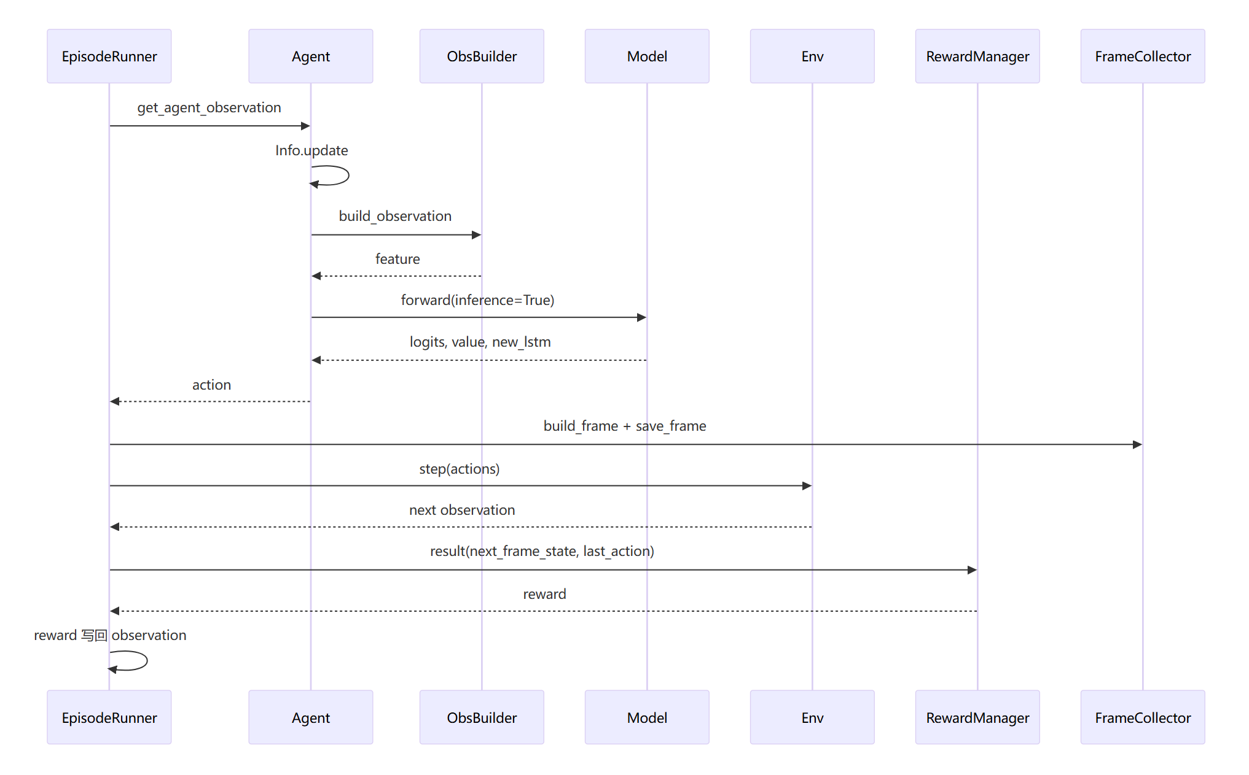
系统架构与工作流

Slide 7
03
三、特征工程与状态表示
SECTION
PART 03
Feature engineering · State representation

Slide 8
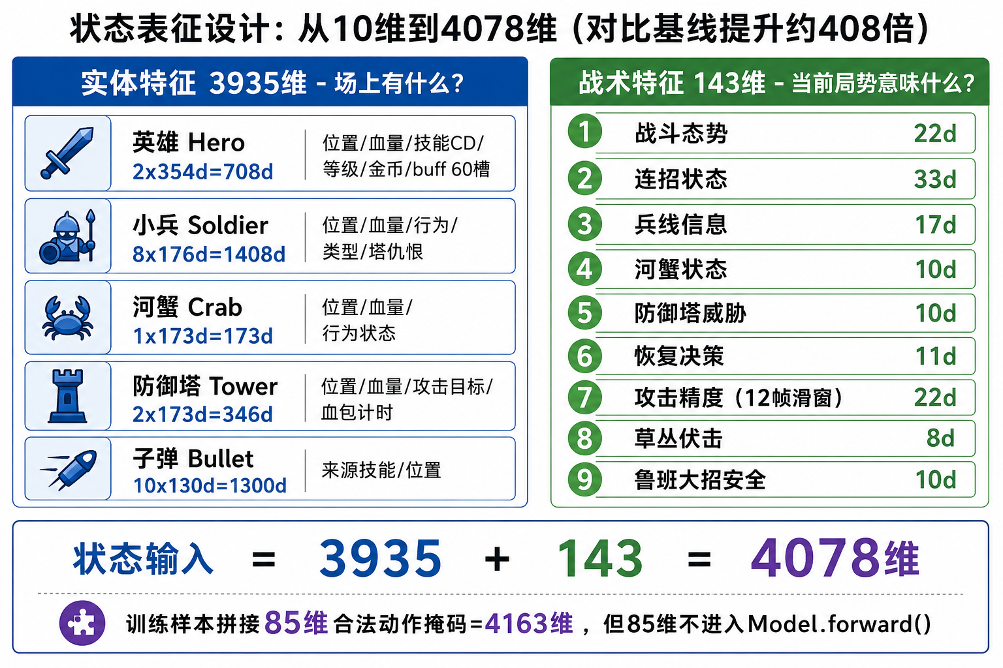
特征工程与状态表示

Slide 9
04
四、神经网络架构设计
SECTION
PART 04
Neural network architecture design

Slide 10
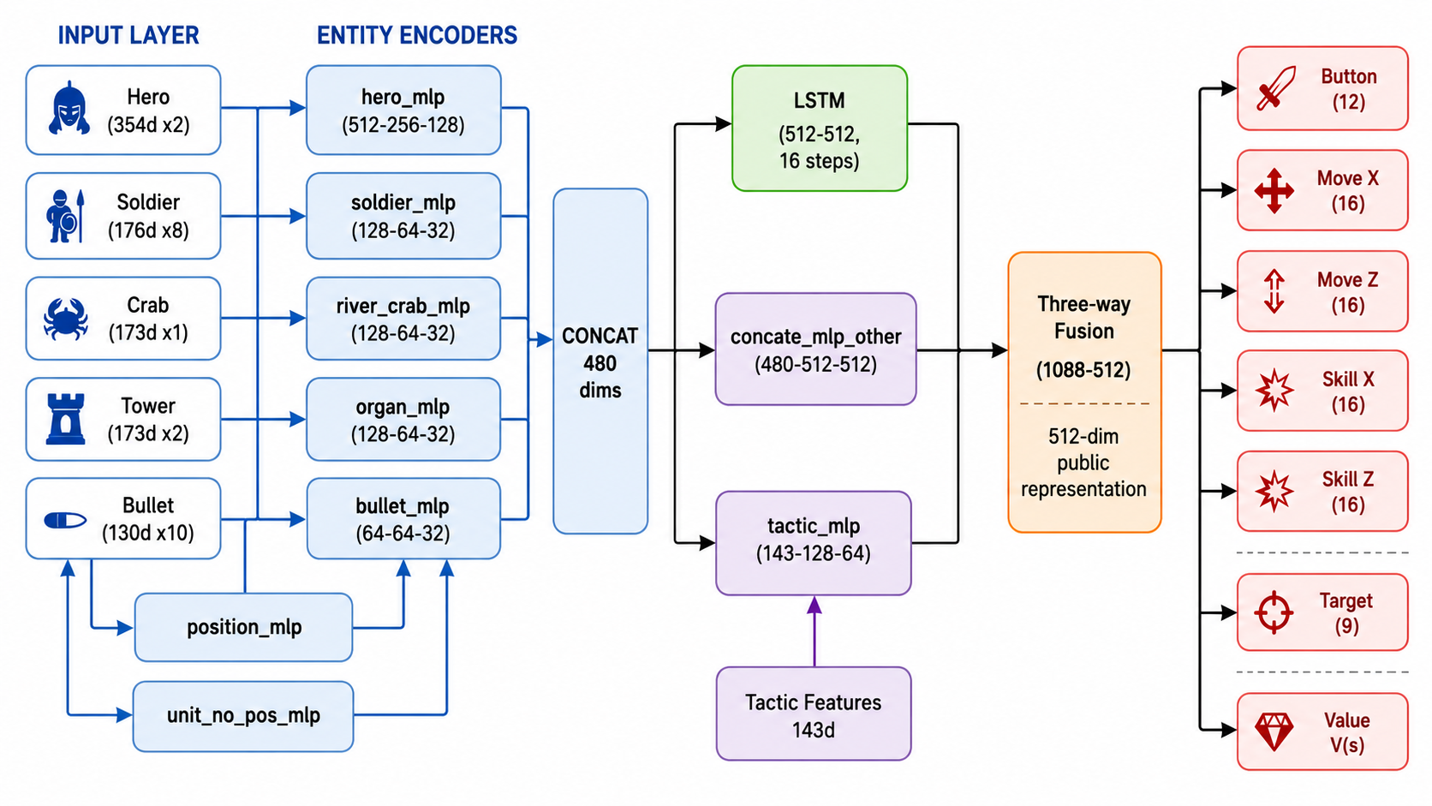
神经网络架构设计

Slide 11
05
五、奖励体系与战术塑形
SECTION
PART 05
Reward system · Tactical shaping

Slide 12
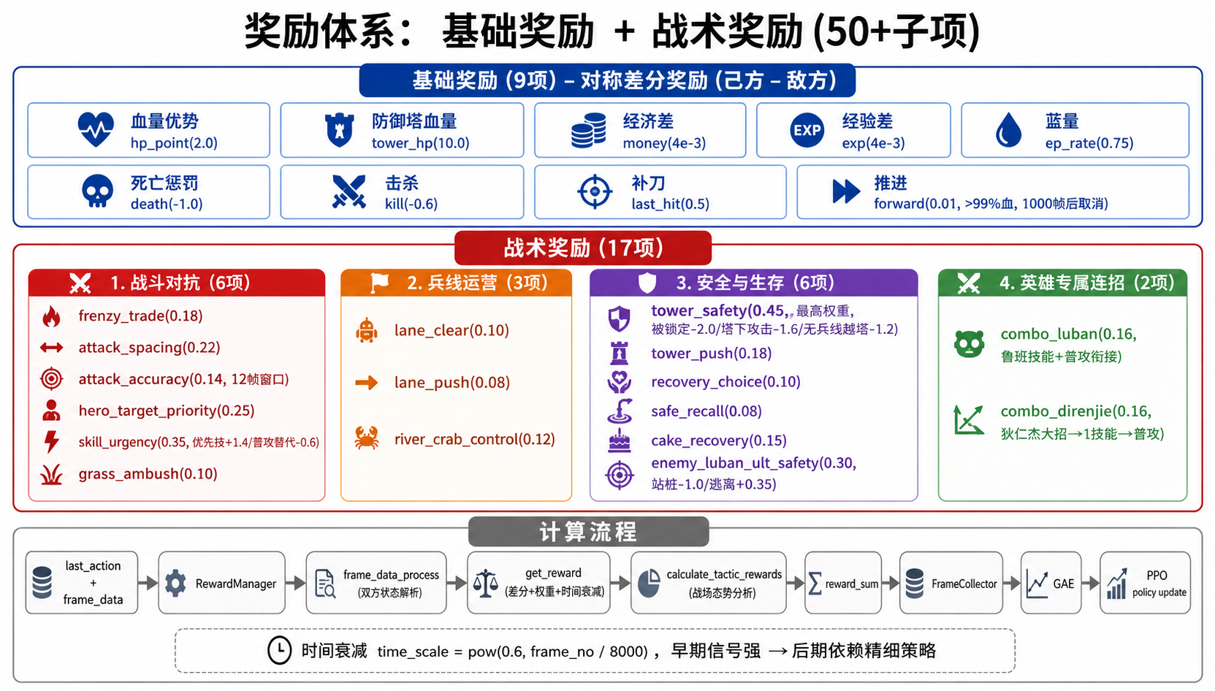
奖励体系与战术塑形

Slide 13
06
六、训练策略与效果展望
SECTION
PART 06
Training strategy · Results outlook

Slide 14
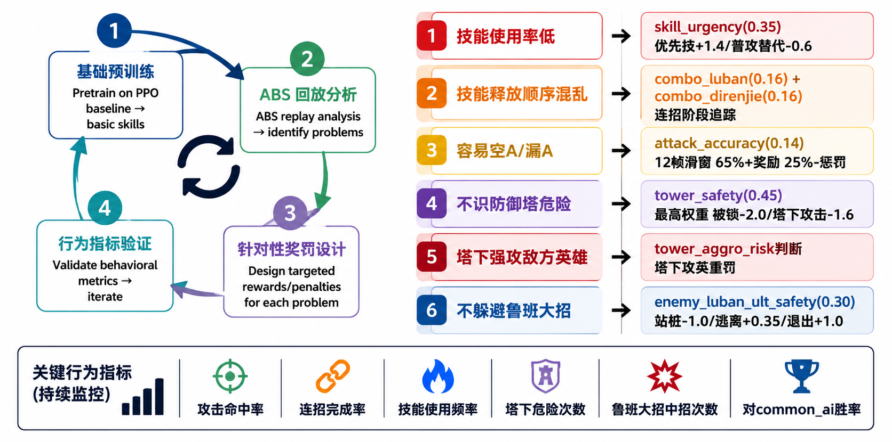
训练策略与效果展望
请在此处填写正文

Slide 15
Tencent AI Arena Global Open Competition
2026腾讯开悟人工智能全球公开赛
THANKS

